Slide 1
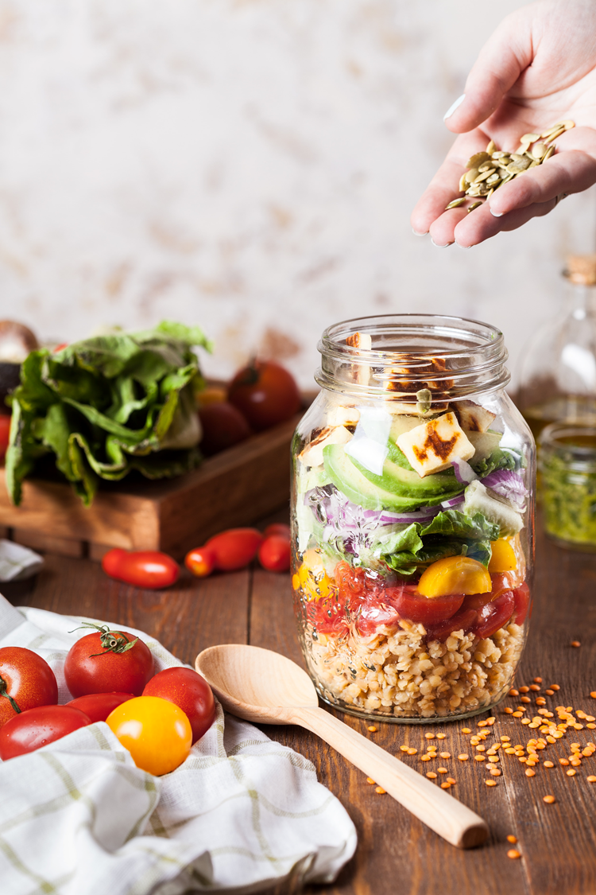
Das Digitale Kochbuch
Für Büro und Homeoffice
Foto von Mariana Medvedeva auf Unsplash

Slide 2
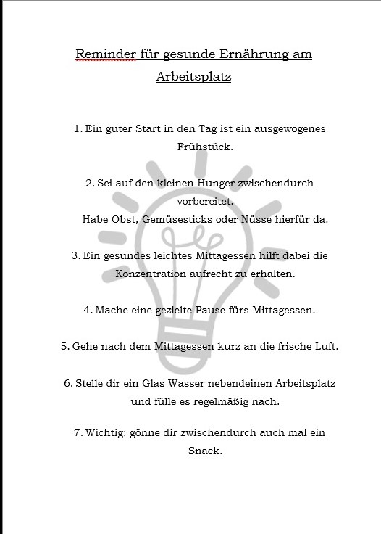



Herzlich Willkommen zu unserem
digitalen Kochbuch
„Leicht & Locker“
Ernährung am Arbeitsplatz
Hier gibt es verschiedene ausgewählte Rezepte, die sich ganz leicht und locker nachkochen lassen.
Bei der Auswahl achten wir darauf, dass die Gerichte und deren Energie stehts an die richtige Stelle gelangt, damit Sie mit vollem Akku Ihre Arbeit verrichten können und Ihr Feierabend mit genügend Energie bestückt ist.
Wir wünschen Ihnen einen angenehmen Tag und viel Spaß beim Nachkochen!
Übrigens: Weitere kleine Helfer finden Sie auf der Website.

Slide 3
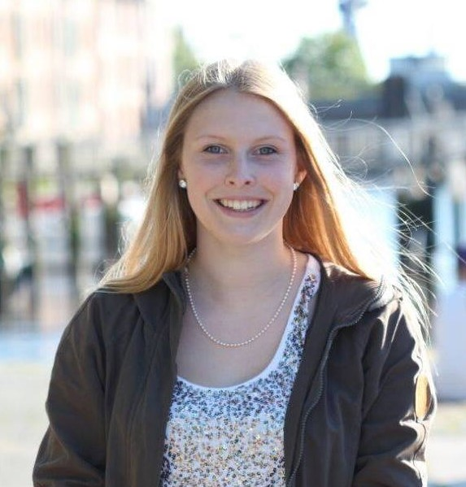
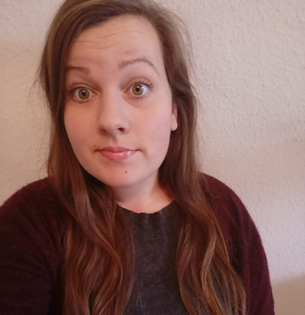

WER WIR SIND
Rieke Thomsen
Wir, drei Studierende: Mathis Linke, Rieke Thomsen und Sarah Gründer aus dem Seminar „Gesundheitsfördernde Lebenswelten - berufsbildender Kontext“, haben in Zusammenarbeit mit der Europa-Universität Flensburg verschiede Projekte im Bereich Gesundheitsförderung auf die Beine gestellt.
Unser Projekt beschäftigt sich mit dem Thema „Ernährung am Arbeitsplatz“. Somit haben wir einige Rezepte sowie Tipps für diesen Bereich zusammengestellt.
Auf den folgenden Seiten finden Sie Rezepte zum Vorkochen sowie Tipps, die Ihnen bei der Umsetzung helfen können.
Zur besseren Verständlichkeit wurden einigen Folien Audiodateien hinzugefügt.
Wir wünschen Ihnen viel Spaß beim Durchblättern und hoffen, dass es Ihnen gefällt!
Sarah Gründer
Mathis Linke

Slide 4
Inhaltsverzeichnis
Tipps und Tricks für Ihr Frühstück Folie 6
Auswahl der Rezepte Folie 7
Der Start in den Tag –Frühstück Folie 8
Leichte Snacks für zwischendurch Folie 13
Trinken nicht vergessen Folie 21
Reichhaltiges Mittagessen selbst gemacht Folie 22
Literatur Folie 38

Slide 5


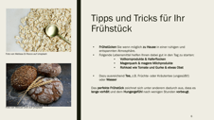



FAST LINE

Slide 6
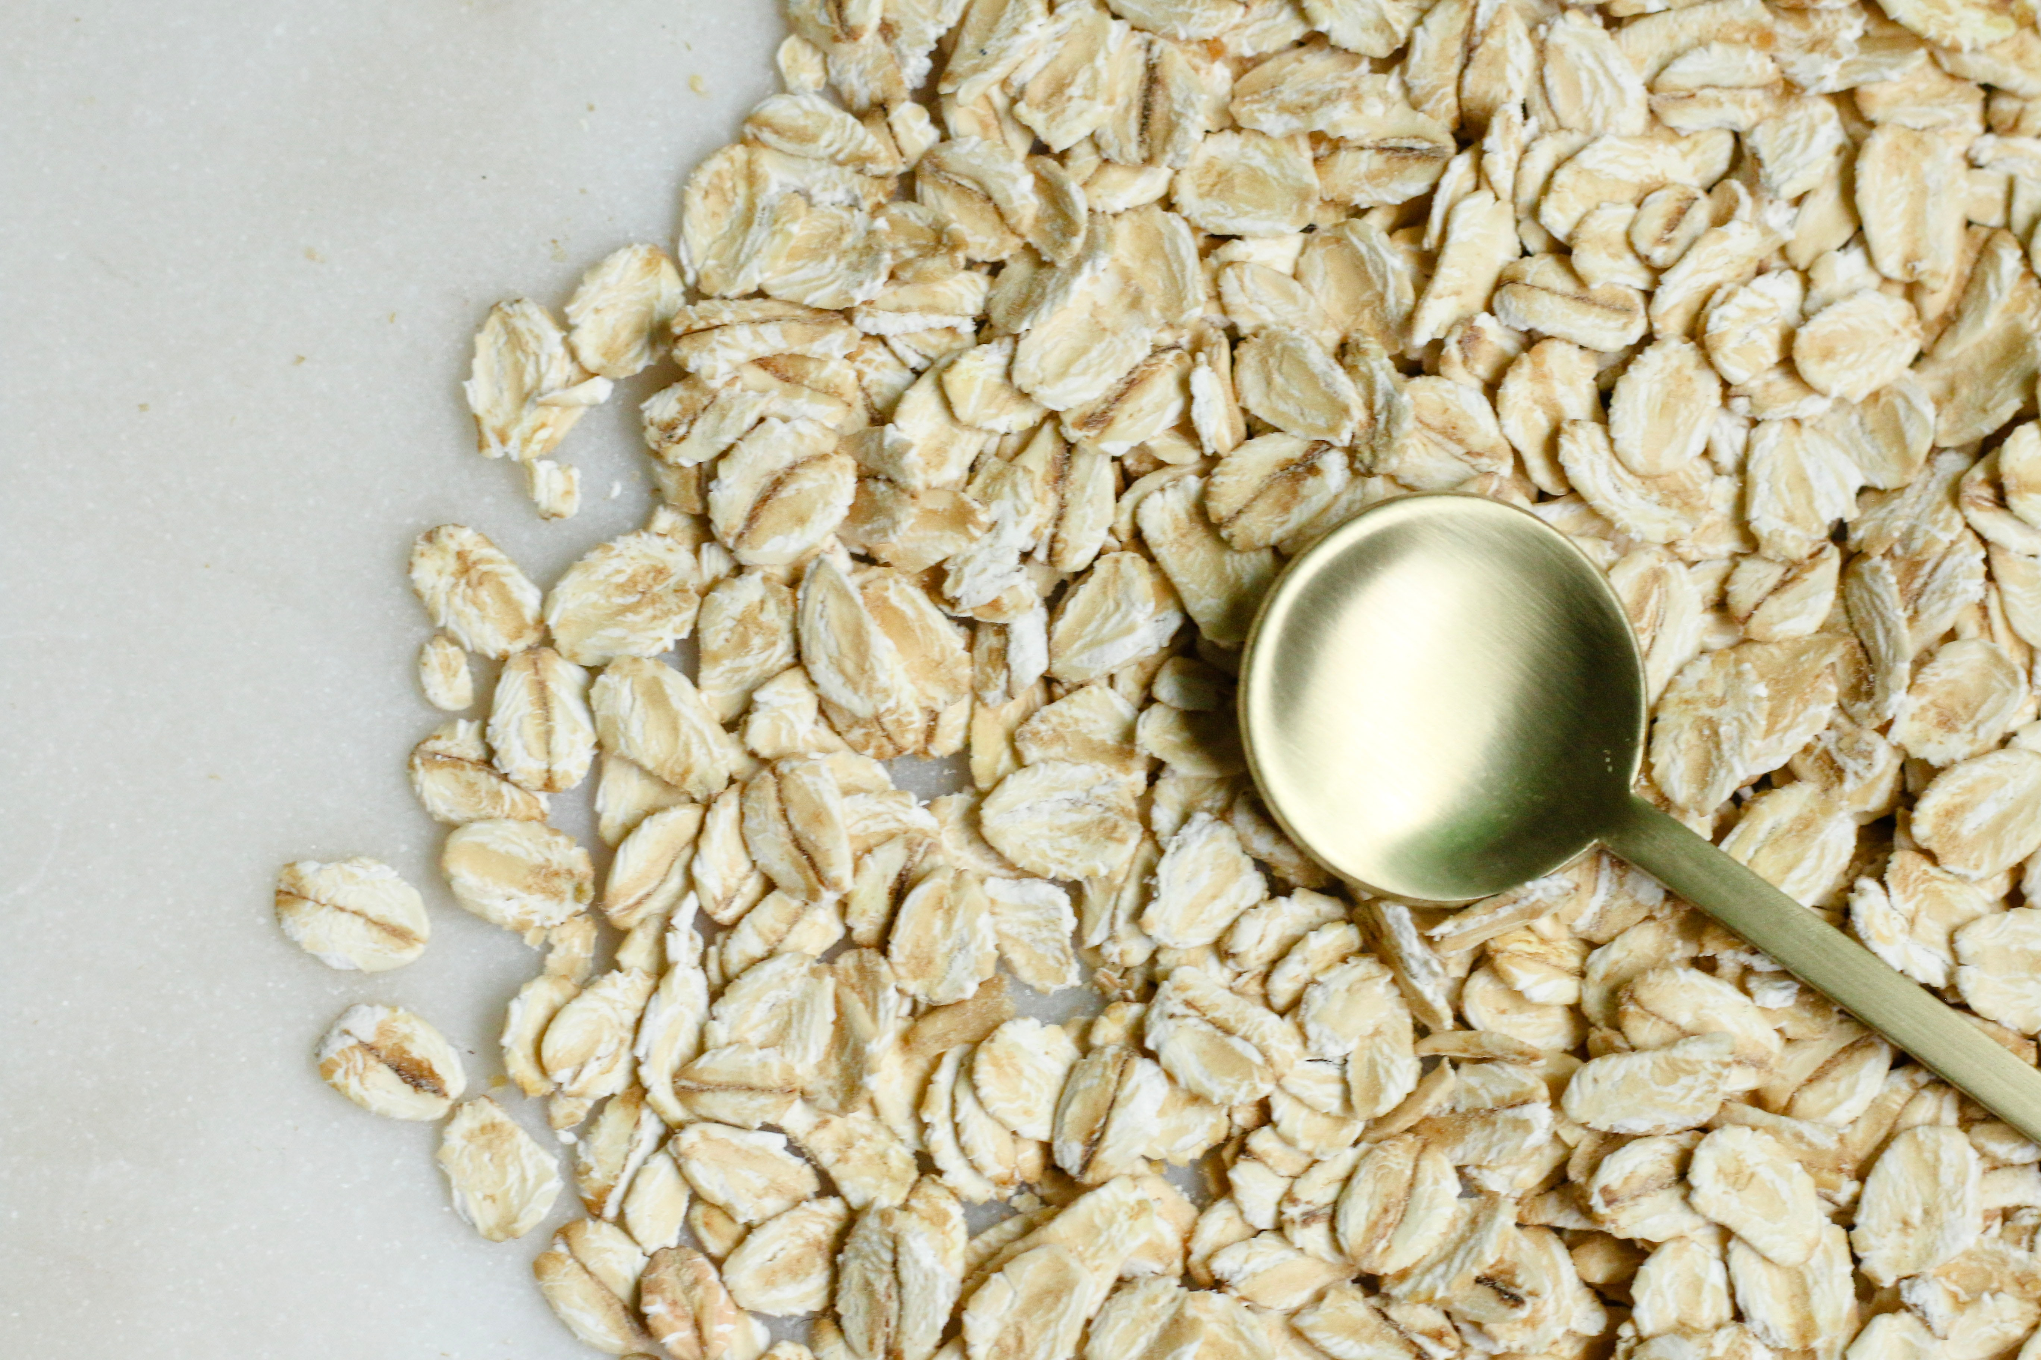
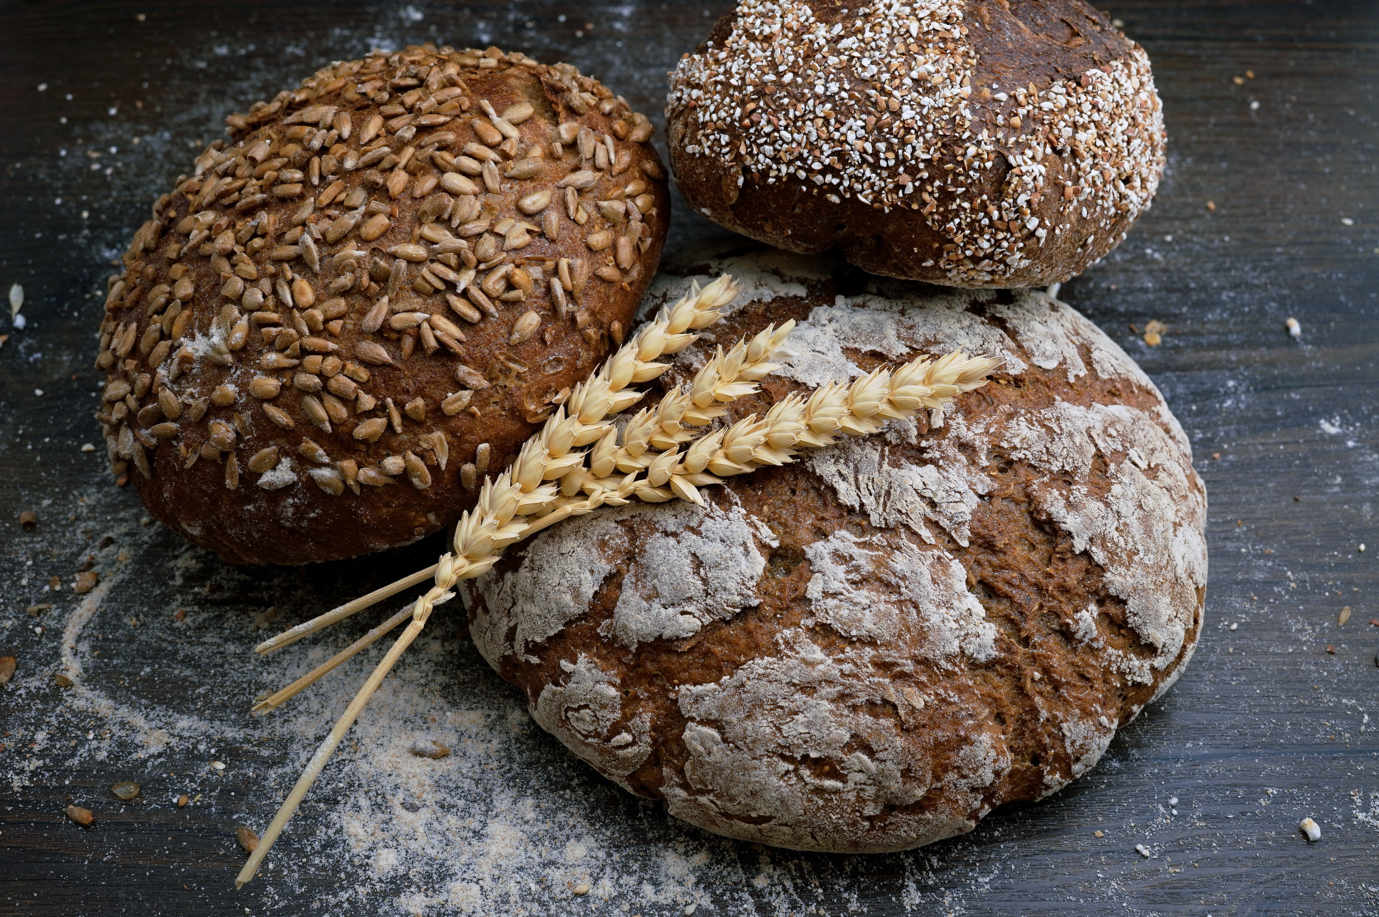
Tipps und Tricks für Ihr Frühstück
Frühstücken Sie wenn möglich zu Hause in einer ruhigen und entspannten Atmosphäre.
Folgende Lebensmittel helfen Ihnen dabei gut in den Tag zu starten:
      Vollkornprodukte & Haferflocken
      Magerquark & magere Milchprodukte
      Rohkost wie Tomate und Gurke & etwas Obst
Dazu ausreichend Tee, z.B. Früchte- oder Kräutertee (ungesüßt!) oder Wasser
Das perfekte Frühstück zeichnet sich unter anderem dadurch aus, dass es lange vorhält und dem Hungergefühl nach wenigen Stunden vorbeugt.
Foto von Melissa Di Rocco auf Unsplash
Foto von Wesual Click auf Unsplash

Slide 7
Auswahl der Rezepte
Um ein Maximum an Leistung zu erreichen, ist die optimale Ernährung essentiell.
Kohlenhydrate
Beispiel: Vollkornprodukte, Kartoffeln, Haferflocken, Obst & Gemüse
  Sie sättigen lange und enthalten wichtige Ballaststoffe, welche dafür sorgen, dass der Blutzuckerspiegel nicht allzu schnell wieder abfällt. Dieser Prozess beugt langfristig Heißhungerattacken vor.
Eiweiße
Beispiel: Milchprodukte, Hülsenfrüchte, Eier, Spinat, Fleisch & Fisch
Die Aminosäuren, welche in den Eiweißen bzw. Proteinen enthalten sind, fungieren als Neurotransmitter und ermöglichen so die Informationsübertragung zwischen den einzelnen Gehirnzellen.
Ungesättigte Fettsäuren
Beispiel: fetter Fisch (z.B. Lachs), Rapsöl, Olivenöl & Nüsse
Pflanzliche Öle liefern, wie alle Fette, viele Kalorien. Sie liefern aber auch lebensnotwendige Fettsäuren wie Omega-3- und Omega-6-Fettsäuren. Sie erhöhen die Leistungs- und Erinnerungsfähigkeit und generieren eine lange Sättigung.
(Wir weisen hier nur darauf hin, welche Funktionen die Ernährung explizit für das Gehirn und somit für Ihre Leistungsfähigkeit am Arbeitsplatz hat! Außerdem gehen wir nur auf die größten Nährstoffe (Makronährstoffe) ein. Selbstverständlich weisen die ausgewählten Rezepte auch Mikronährstoffe und viele weitere positive Effekte für Ihre Gesundheit auf! Diese finden Sie z.B. unter www.dge.de).
Auf den folgenden Seiten finden Sie ausgewählte Rezepte, welche auf der Vollwerternährung basieren, damit Sie voller Leistung & Energie Ihrer Tätigkeit nachgehen können!

Slide 8
DER START IN DEN TAG
- FRÜHSTÜCK

Slide 9
Buttermilch-Leinsamen-Pudding mit Apfelwürfeln
Vorbereitung: 12 h; Zubereitung: 20 min; Portionen 4
½ Vanilleschote
400ml Buttermilch
75g geschrotete Leinsamen (6EL)
1 roter Apfel
1EL Ahornsirup
1EL Zitronensaft
1 Prise Zimt
30g Pistazienkerne oder Nüsse nach Wahl (2EL)
2EL kernige Haferflocken
Vanilleschote längs halbieren und das Mark mit einem Messer herauskratzen.
Buttermilch und Leinsamen mit Vanillemark verrühren und etwa 20 Minuten quellen lassen.
Leinsamenpudding auf vier Gläser verteilen und zugedeckt für 12 Stunden, am besten über Nacht, in den Kühlschrank stellen.
Am nächsten Tag Apfel putzen, waschen, in kleine Würfel schneiden und mit Ahornsirup und Zitronensaft mischen. Pistazien hacken. Apfelwürfel, Pistazien und Haferflocken in die Gläser auf den Buttermilch-Leinsamen-Pudding geben.
.
2 Tage im Kühlschrank haltbar

Slide 10
Bircher-Müsli
Vorbereitung: 8 h; Zubereitung: 15 min; Portionen 2
Haferflocken in eine Schüssel geben. Milch unterrühren und zugedeckt über Nacht im Kühlschrank quellen lassen. Wird die Masse zu trocken, nach Belieben zwei bis drei Esslöffel Milch hinzufügen.
Zitrone halbieren und auspressen. Saft in eine Schüssel geben.
Äpfel waschen, trockenreiben, vierteln, entkernen und in Stücke schneiden. Sofort unter den Zitronensaft mischen, damit sie nicht braun werden.
Haselnüsse mit einem großen Messer oder im Blitzhacker grob hacken.
Apfelstücke unter Haferflocken rühren. Müsli auf zwei Schalen verteilen, Haselnüsse darüberstreuen und servieren.
100g kernige Haferflocken
300ml Milch (1,5% Fett; evtl. 2–3EL zusätzlich)
1 Zitrone
2 kleine säuerliche Äpfel
40g Haselnusskerne
2 - 3Tage im Kühlschrank haltbar

Slide 11
BRATAPFEL ZIMT PORRIDGE
Vorbereitung: 10 min; Zubereitung: 15 min; Portionen 1
50g Haferflocken, Chia Samen und Vanille
200ml beliebige Milch
½TL Honig
1TL Kokosöl
1 Banane
1 Apfel
1 Prise Zimt
50g Walnüsse
Banane und Apfel schälen. Banane in Scheiben und den Apfel in kleine Stücke schneiden.
Kokosöl in einer Pfanne erhitzen, Obst kurz anbraten und mit Zimt bestreuen.
Haferflocken, Chiasamen, Vanille, Milch und Honig in einem Topf erwärmen.
Haferbrei mit dem Obst belegen und mit Walnüssen bestreuen.
3 Tage im Kühlschrank haltbar

Slide 12
Vollkornbrot – im Glas gebacken
Vorbereitung: 10 min; Zubereitung: 2 h; Portionen 3
250g Roggenvollkornmehl
250g Weizenvollkornmehl
500g Buttermilch
150g Zuckerrübensirup
0,5 Würfel Hefe
150g Weizenmehl Type 550
50g Sonnenblumenkörner
50g Leinsamen
2TL Salz
Fett zum Ausstreichen der Glasform
Gläser 850ml zum Backen (Wichtig: Sturzgläser, da ansonsten das Brot hängen bleibt)
Die Buttermilch mit dem Rübensirup und der Hefe verrühren und 5 Minuten an einem warmen Ort stehen lassen.
Dann die restlichen Zutaten (bis auf Fett und Haferflocken) hinzufügen und einen glatten Teig daraus kneten. Den Teig zugedeckt an einem warmen Ort eine Stunde gehen lassen. Der Teig ist sehr flüssig, aber keine Sorge, dass soll so sein.
Die Gläser gut einfetten und mit Haferflocken auskleiden.
Den Teig in die Gläser füllen und den Deckel lose drauflegen (ohne Gummiring).
Im nicht vorgeheizten Ofen werden die Gläser nun für 135 min bei 150°C gebacken.
Direkt herausnehmen. Wenn Sie es Einwecken wollen, dann den Gummiring drauflegen und den Glasdeckel mit den Klammern verschließen, bis sie erkaltet sind.
6 - 7 Tage im Kühlschrank haltbar

Slide 13
Leichte Snacks für zwischendurch

Slide 14

WASSERMELONEN-SALAT
Vorbereitung: 2 min; Zubereitung: 5 min; Portionen 1
20g Babyspinat, frisch
100g Wassermelone
1EL Balsamico-Essig
Salz & Pfeffer
Den Babyspinat abwaschen und abtrocknen. Auf einen Teller oder in eine Schüssel geben. Die Wassermelone in kleine Würfel schneiden und über den Spinat geben. Balsamico-Essig darübergeben und mit Salz und Pfeffer abschmecken.
Der Körper verzeichnet zwischen 14 und 17 Uhr ein natürliches Leistungstief.
Durch geeignete Snacks lässt sich dieses Tief ganz einfach auffangen!
2 Tage im Kühlschrank haltbar

Slide 15
SELBSTGEMACHTE APFELCHIPS
Vorbereitung: 10 min; Zubereitung: 120 min; Portionen 1
2 Äpfel
1 Liter Wasser
200ml Zitronensaft
Den Ofen auf 80 C° vorheizen. Die Äpfel waschen und mit einem Hobel in gleichdünne Scheiben hobeln.
In einer Schüssel, Wasser und Zitronensaft vermischen und die Apfelscheiben für ca. 30 Minuten darin einlegen.
Anschließend gut trockentupfen und auf einem Backblech verteilen.
Die Chips für 1,5 Stunden im Ofen backen.
Herausnehmen und wenden, dann erneut 1,5 bis 2 Stunden backen – je nachdem, ob Sie lieber weiche oder knusprige Apfelchips mögen.
6 - 7 Tage im Kühlschrank haltbar

Slide 16
Fruchtshake mit Mandelmus
Vorbereitung: 10 min; Zubereitung: 5 min; Portionen 1
125g (frische oder tiefgekühlte) Himbeeren
alternativ: 1 Pfirsich oder 125g Melone (ohne Schale)
1EL Mandelmus
150ml Haferdrink
1 Prise Zimt
1TL Ahornsirup
Die Himbeeren waschen bzw. antauen lassen (oder Pfirsich waschen, grob zerteilen und Stein entfernen bzw. Melone entkernen).
Das Obst, zusammen mit den übrigen Zutaten, in einen leistungsfähigen Mixer geben oder in einer hohen Rührschüssel mit dem Stabmixer gut pürieren.
Snacks und Zwischenmahlzeiten sollten kleingehalten werden, da sie sonst auf den Magen schlagen und das Gehirn die aufgenommene Energie nicht beanspruchen kann.
2 Tage im Kühlschrank haltbar

Slide 17
Erdbeer-Haferflocken-Riegel
Vorbereitung: 30 min; Zubereitung: 40 min; Portionen 5
75g Haferflocken
100g Weizenmehl
60g Zucker
¼TL gemahlener Ingwer
¼TL Salz
6EL Butter (für eine vegane/laktosefreie Variante die Butter durch Kokosöl ersetzen)
250g Erdbeeren, klein gewürfelt
1TL Maisstärke
1EL Zitronensaft
1EL Zucker
Den Ofen auf 180 C° vorheizen. Eine 20x20 cm große Backform mit Backpapier auslegen. In einer Schüssel die Haferflocken, das Mehl, Zucker, Salz und Ingwerpulver vermischen. Die geschmolzene Butter dazugeben und rühren, bis sich Klumpen bilden. Die Hälfte der Crumble-Mischung abtrennen und beiseitestellen.
Die andere Hälfte in die Backform drücken. Die Hälfte der Erdbeeren über die Crumble-Mischung in der Backform verteilen. Dann die Maisstärke gleichmäßig darüberstreuen und auch den Zitronensaft und einen halben Esslöffel des Zuckers darübergeben. Die andere Hälfte der Erdbeeren darüberstreuen und wieder mit einem halben Esslöffel Zucker bestreuen.
Jetzt die andere Hälfte des Crumble-Teigs darüberstreuen, sodass noch Früchte durchschauen. Das Ganze 35-40 Minuten backen, bis die Oberseite goldbraun ist und anschließend auf einem Gitter abkühlen lassen.
6 - 7 Tage im Kühlschrank haltbar

Slide 18
WEISSE BOHNEN SALAT
Vorbereitung: 20 min; Zubereitung: 5 min; Portionen 1
60g weiße Bohnen, gekocht
1EL geschnittene Frühlingszwiebeln
1TL Zitronensaft
75g geviertelte Tomaten
etwas Salz
Die gekochten Bohnen abgießen und in einer Schüssel mit den Frühlingszwiebeln vermischen. Die geviertelten Tomaten und den Zitronensaft hinzugeben.
Mit Salz abschmecken und umrühren.
4 - 5 Tage im Kühlschrank haltbar

Slide 19
Bananen-Mango-Buttermilch-Shake
Vorbereitung: 10min; Zubereitung: 5min; Portionen: 4
1 Banane
1 reife Mango
600ml Buttermilch
50g (1,5%) Naturjoghurt
8EL (z. B. Dinkel-/Hafer-) Schmelzflocken
1EL Leinöl
Die Banane schälen und grob zerteilen. Mango schälen, halbieren, vom Kern befreien und Fruchtfleisch in grobe Würfel schneiden.
Banane, Mango, Buttermilch, Joghurt und Schmelzflocken in einen Mixer geben und fein pürieren.
Zum Schluss ein Esslöffel Leinöl dazugeben und verrühren.
Bananen enthalten Magnesium, dies steuert den Energiehaushalt und ist gleichzeitig für den Stressabbau sowie die Stärkung der Muskulatur verantwortlich.
2-3 Tage im Kühlschrank haltbar

Slide 20
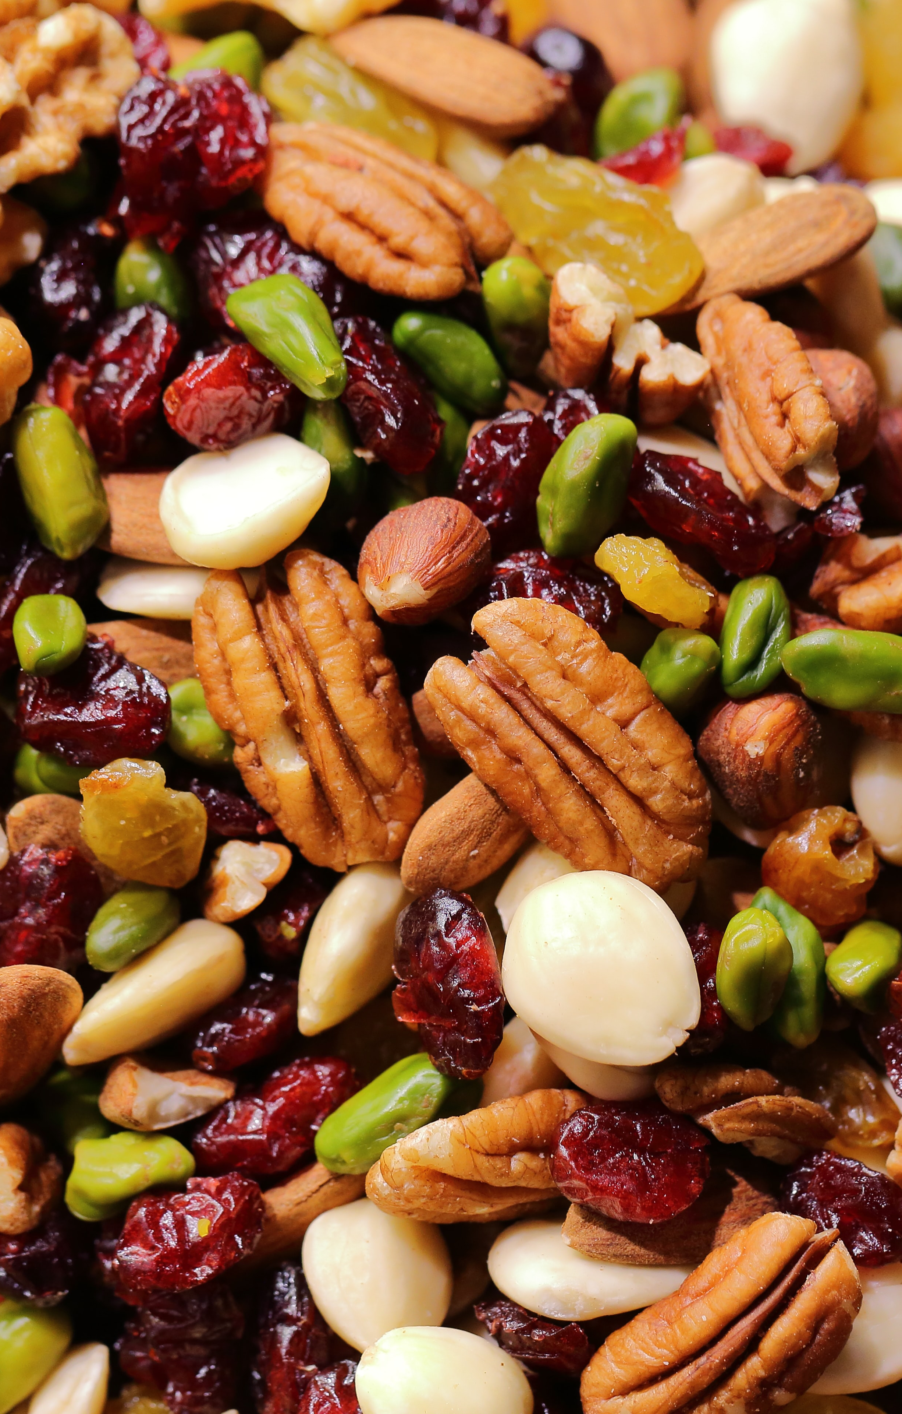
Keine Zeit ?
Wenn sie nicht so viel Zeit für die Zubereitung der Snacks, in Anspruch nehmen wollen oder können, dann ist natürlich Gemüse und Obst immer eine gute Wahl.
Aber auch Nüsse und Kerne sind ideal für den kleinen Hunger. Da sie viele ungesättigte Fettsäuren und Ballaststoffe besitzen, sind sie unter anderem auch ein Superfood für unser Gehirn.
Hinweis: Achten Sie darauf, dass die Kerne und Nüsse ungesalzen sind.
Im Sinne einer ausgewogenen und vorbeugenden Ernährung empfiehlt die Deutsche Gesellschaft für Ernährung (DGE) täglich 25 Gramm Nüsse und Mandeln zu essen.
In Nüssen sind wichtige Omega-3-Fettsäuren, welche das Leistungs- und Erinnerungsvermögen erhöhen!
Foto von Maksim Shutov auf Unsplash

Slide 21
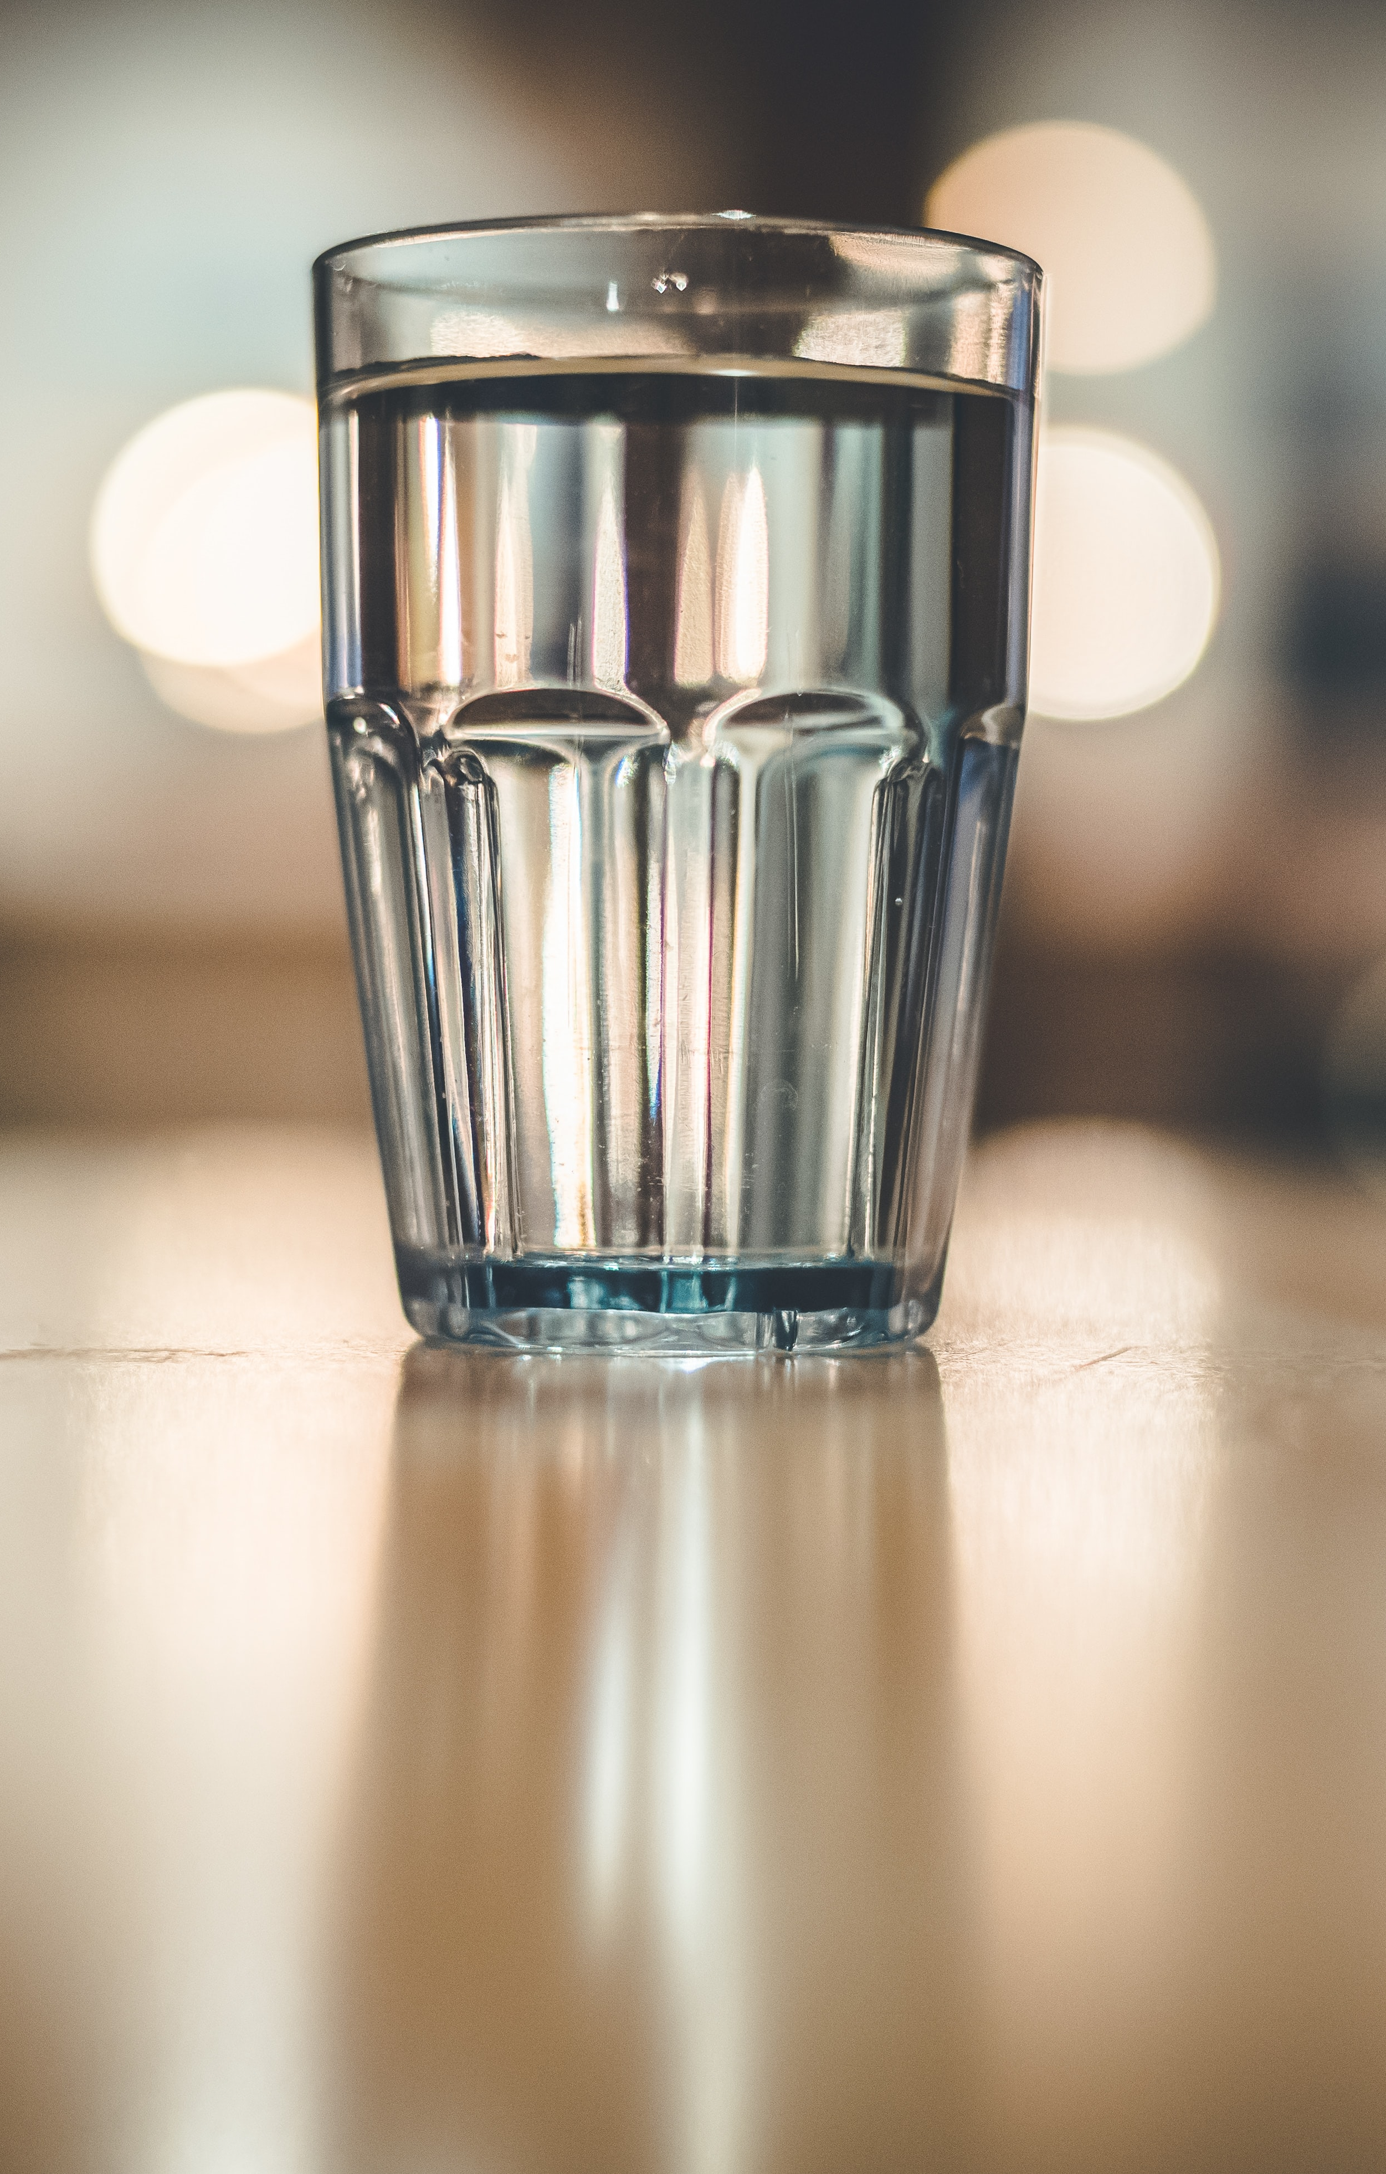
Trinken nicht Vergessen
Die erste Regel ist: Trinken Sie bevor der Durst auftritt.
Häufig wird im Büro zu wenig getrunken. Dabei sorgt das Trinken nicht nur für das Wohlbefinden, sondern zügelt auch den Appetit.
Eine Wasserflasche immer in Sichtweite griffbereit haben. So kann immer im Überblick behalten werden, wieviel getrunken wurde.
Beim Pendeln zur Arbeit genug Wasser mitnehmen. Auch in der Zwischenzeit, in der Bahn oder Auto, wird das Trinken häufig vergessen.
Bei vielen Menschen hilft das Einführen eines „Trinkrituals“: z. B. Ein Glas Wasser zu jeder Mahlzeit/auf dem Weg zur Toilette, Kopierer oder zum/zur Kolleg*in/etc.
Als Heißgetränk sollte grüner Tee bevorzugt werden, da besonders das Koffein des Kaffees den Harndrang anregt. Sowohl der Kaffee als auch der grüne Tee besitzen viele Antioxidanten, die wiederum den Körper schützen. Der grüne Tee beugt Osteoporose vor.
Der Fluoridgehalt in grünem Tee hilft, Knochen und Zähne zu stärken. Täglicher Konsum kann dazu beitragen, die Knochendichte zu erhalten.
Trinken steigert die Gehirnleistung!
Foto von Joah Brown auf Unsplash

Slide 22
Reichhaltiges Mittagessen selbst gemacht

Slide 23
Chili con Carne – Eintopf
Vorbereitung: 10 min; Zubereitung: 30 min; Portionen 4
1 Knoblauchzehe
1 Zwiebel
2EL Olivenöl
400g Rinderhackfleisch
1TL Chiliflocken
2 Dosen geschälte Tomaten (400g)
500ml Wasser
1 Dose Kidneybohnen
1 Dose Mais
Salz Pfeffer
Knoblauch und Zwiebeln schälen und fein würfeln.
Öl in einem Topf erhitzen und beides darin kurz anschwitzen. Hackfleisch und Chili hinzugeben und vier Minuten anrösten. Mit Tomaten und Brühe ablöschen.
Tomatenstücke mit dem Kochlöffel zerteilen und 15 Minuten köcheln lassen.
Bohnen und Mais in das Chili geben, kurz aufkochen lassen. Kräftig mit Salz und Pfeffer abschmecken.
3-4 Tage im Kühlschrank haltbar

Slide 24
Erbseneintopf mit Kartoffeln
Vorbereitung: 20 min; Zubereitung: 60 min; Portionen: 4
1 große Zwiebel
1 Knoblauchzehe
1 Bund Suppengrün (500g)
3 Kartoffeln
3EL Olivenöl
150g Schinkenwürfel
1 Liter Brühe
250g grüne Schälerbsen
1EL Senf
Salz & Pfeffer
Zwiebeln und Knoblauch schälen und fein würfeln. Suppengrün nach Bedarf schälen und in kleine Würfel bzw. Ringe schneiden. Petersilie hacken. Kartoffeln schälen und würfeln.
Öl in einem großen Topf erhitzen.
Zwiebel, Knoblauch, Suppengrün (bis auf die Petersilie) hinzugeben, Kartoffeln und Schinkenwürfel drei bis vier Minuten braten. Brühe und Erbsen hinzufügen und 60 Minuten mit geschlossenem Deckel köcheln lassen.
Petersilie unterheben. Mit Senf, Salz und Pfeffer abschmecken.
3-4 Tage im Kühlschrank haltbar

Slide 25
Vegane Linsensuppe
Vorbereitung: 30 min; Zubereitung: 30 min; Portionen: 6
Zwiebeln und Knoblauch schälen und fein würfeln.
Suppengrün nach Bedarf schälen und in kleine Würfel bzw. Ringe schneiden. Kartoffeln schälen und würfeln.
Zwei Esslöffel Öl in einem großen Topf erhitzen. Zwiebeln und Knoblauch zwei Minuten glasig dünsten.
Gemüse, bis auf die Petersilie, hinzufügen und weitere drei Minuten anrösten. Brühe, Linsen, Kräuter und Essig hinzufügen und 30 Minuten mit Deckel köcheln lassen.
Einen Liter Suppe mit dem restlichen 100ml Olivenöl in einem Mixer sämig mixen und wieder in den Topf geben. Gehackte Petersilie hinzufügen und mit Salz und Pfeffer würzen.
2 Zwiebeln
3 Knoblauchzehen
1 Bund Suppengrün (500g)
3 große Kartoffeln
2EL + 100ml Olivenöl
1,5 Liter Gemüsebrühe
250g Tellerlinsen
2EL Kräuter der Provence
3EL Rotweinessig
Salz und Pfeffer
Linsen sind eine gute Eiweißquelle! Die Proteine dienen als wichtige Botenstoffe, sodass ihre Gehirnareale miteinander kommunizieren können und das Denkorgan richtig arbeitet.
3-4 Tage im Kühlschrank haltbar

Slide 26
Ratatouille- Nudelsalat
Vorbereitung: 15 min; Zubereitung: 15 min; Portionen: 4
500g Vollkorn-Nudeln z.B. Farfalle
400g Cherrytomaten
1 Aubergine
2 Zucchini
1 Bund Basilikum
2EL+ 2EL Olivenöl
50g Rucola
50g Pinienkerne
150g grünes Pesto
1EL Balsamicoessig
250g Mini-Mozarella
Salz und Pfeffer
Nudeln nach Packungsanweisung al dente garen.
Tomaten halbieren. Aubergine und Zucchini in Würfel schneiden. Basilikum in Streifen schneiden.
Zwei Esslöffel Öl in einer Pfanne erhitzen und Zucchini und Aubergine darin von allen Seiten anbraten.
Rucola waschen und trocken schütteln. Pinienkerne ohne Fett in einer Pfanne rösten.
Die restlichen zwei Esslöffel Öl mit Pesto und Essig in einer kleinen Schüssel vermischen.
Über alle anderen Zutaten geben und vermengen.
Mit Salz und Pfeffer abschmecken.
2-3 Tage im Kühlschrank haltbar

Slide 27
Griechischer Couscoussalat mit Feta
Vorbereitung: 25min; Zubereitung: 5min; Portionen:4
1 rote Paprika
1 Gurke
250g Cherrytomaten
1 kleine rote Zwiebel
1 Handvoll glatte Petersilie
300g Couscous
Gemüsebrühe, Menge nach Bedarf
200g Feta
100ml Olivenöl
1 Knoblauchzehe, geschält
Saft einer Zitrone
2EL Weißweinessig
2TL Oregano
Salz und Pfeffer
Paprika entkernen. Zusammen mit Gurke und Tomaten mundgerecht würfeln. Zwiebeln schälen und klein schneiden.
Petersilie hacken und zusammen mit dem Gemüse in einer Schüssel vermischen. Couscous nach Packungsanweisung in Gemüsebrühe zubereiten.
Feta zerkrümeln und für das Dressing, die restlichen Zutaten mit zwei Esslöffeln Wasser und einem Teelöffel Salz in einen Mixer geben und so lange mixen, bis das Dressing herrlich cremig ist.
Mit Pfeffer abschmecken.
2-3 Tage im Kühlschrank haltbar

Slide 28
Gemüsebratreis
Vorbereitung: 20 min; Zubereitung: 20 min; Portionen: 4
200g Vollkornreis
1 kleiner Weißkohl
2 große Karotten
400g gemischtes Hackfleisch
1 daumengroßes Stück Ingwer
2 Knoblauchzehen
2EL Sesamöl
6EL Sweet Chili Sauce
80ml Sojasauce
200g Erbsen (TK)
Saft einer halben Zitrone
Salz und Pfeffer
Reis nach Packungsanweisung garen. Weißkohl und Karotten putzen und in feine Streifen schneiden. Hack in einer großen beschichteten Pfanne knusprig braten. Ingwer und Knoblauch schälen und fein hacken. In einer Schüssel mit Öl, Sweet Chili Sauce und Sojasauce verrühren.
Sobald das Hackfleisch knusprig ist, Kohl, Karotten und Reis hinzufügen. Drei bis vier Minuten braten, danach Soße hinzufügen und weitere fünf bis sieben Minuten braten, bis der Kohl bissfest ist. Erbsen unterheben. Mit Zitronensaft, Salz und Pfeffer abschmecken.
Gemüse enthält Ballaststoffe, welche den Blutzucker konstant halten, somit sorgen sie dafür, dass der Blutzuckerspiegel nicht allzu schnell wieder abfällt.
2-3 Tage im Kühlschrank haltbar

Slide 29
Gebratene Asia-Nudeln mit Spitzkohl
Vorbereitung: 15 min; Zubereitung: 15 min; Portionen: 4
Nudeln nach Packungsanweisung kochen und abgießen. Die Nudeln mit kaltem Wasser abschrecken und beiseitestellen.
In der Zwischenzeit Karotte und Spitzkohl in feine Streifen schneiden und Frühlingszwiebeln in Röllchen schneiden.
Knoblauch schälen und hacken. Tofu würfeln.
Öl in einer großen Pfanne erhitzen. Tofu und zwei Esslöffel Sojasoße hinzufügen. Fünf Minuten braten.
Karotten und Knoblauch hinzufügen.
Kohl portionsweise braten, bis er bissfest ist. Frühlingszwiebeln, Nudeln, restliche Sojasauce und Teriyakisoße in die Pfanne geben und gut vermischen. Mit Salz und Pfeffer abschmecken.
200g Mie-Nudeln
1 große Karotte
500g Spitzkohl
4 Frühlingszwiebeln
1 Knoblauchzehe
150g Räuchertofu
2EL Kokosöl
2 + 4EL Sojasauce
6EL Teriyakisoße
Salz und Pfeffer
2-3 Tage im Kühlschrank haltbar

Slide 30
One Pot Tomaten- Tortellini
Vorbereitung: 5 min; Zubereitung: 15 min; Portionen: 4
1 Zwiebel
1 Knoblauchzehe
4EL Olivenöl
4EL Tomatenmark
2 Dosen gehackt Tomaten (400g)
800ml Gemüsebrühe
4TL italienische Kräuter
2EL Ahornsirup
500g Tortellini aus dem Kühlregal
Salz, Pfeffer und Chiliflocken
Zwiebeln und Knoblauch schälen und fein würfeln. Olivenöl in einem großen Topf erhitzen und Zwiebeln, Knoblauch und Tomatenmark drei bis vier Minuten anschwitzen.
Gehackte Tomaten, Gemüsebrühe, Kräuter und Ahornsirup hinzufügen und zehn Minuten auf mittlerer Hitze einköcheln lassen.
Tortellini hinzufügen, weitere drei Minuten köcheln lassen. Mit Salz, Pfeffer und Chili abschmecken.
2-3 Tage im Kühlschrank haltbar

Slide 31
Kartoffeln Tomaten Bowl mit Knobi-Joghurt
Vorbereitung: 10min; Zubereitung: 30min; Portionen: 4
1kg kleine Kartoffeln (Drillinge)
600g bunte Tomaten
2 Knoblauchzehen, angedrückt
2 + 2EL Olivenöl
150g Joghurt
200g Feta
200g Baby-Blattspinat
Salz und Pfeffer
Ofen auf 200 C° Ober-Unterhitze vorheizen und ein Blech mit Backpapier belegen. Kartoffeln bei Bedarf halbieren und mit 300g Tomaten und Knoblauch auf das Blech geben. Mit zwei Esslöffeln Öl vermischen, salzen und
25 bis 30 Minuten backen.
Für das Dressing, den Joghurt, zwei Esslöffel Wasser, den gebackenen und aus der Schale gedrückten Knoblauch und zwei Esslöffel Öl cremig mixen. Restliche Tomaten halbieren und den Feta zerkrümeln.
Zusammen mit Spinat anrichten.
2-3 Tage im Kühlschrank haltbar

Slide 32
Tomaten-Mozzarella Nudelauflauf
Vorbereitung: 20 min; Zubereitung: 20 min; Portionen: 6
500g Nudeln z.B. Rigatoni
500g Cherrytomaten
1 Bund Basilikum
250g Mozzarella
250ml Tomatensoße
2EL Tomatenmark
200ml Sahne
½ -1TL Chiliflocken
Salz und Pfeffer
Ofen auf 200 C° Umluft vorheizen. Nudeln nach Packungsanweisung al dente garen. In der Zwischen-zeit Tomaten halbieren. Basilikum in Streifen schnei-den. Mozzarella in Stücke zupfen.
Nudeln abtropfen und im Topf gut mit Tomatensoße, Tomatenmark, Sahne und Chiliflocken vermischen. Ordentlich salzen und pfeffern. Tomaten, Basilikum und die Hälfte des Mozzarellas unterheben.
In die Auflaufform geben. Mit restlichem Käse bestreuen und 20 Minuten überbacken.
2-3 Tage im Kühlschrank haltbar

Slide 33
Blech-Kartoffeln mit Feta
Vorbereitung: 20 min; Zubereitung: 30 min; Portionen: 4
2 Zwiebeln
1 Knoblauchzehe
1kg kleine Kartoffeln (Drillinge)
4 Paprika
2 Zucchini
250g Cherrytomaten
3EL Olivenöl
4 Zweige Rosmarin
200g Feta
Salz und Pfeffer
Ofen auf 200 C° Umluft vorheizen und ein Blech mit Backpapier belegen. Zwiebeln und Knoblauch schälen. Die Zwiebeln halbieren und in Scheiben schneiden. Den Knoblauch ebenfalls in Scheiben schneiden. Kartoffeln bei Bedarf halbieren.
Gemüse waschen. Paprika entkernen und in Streifen schneiden. Zucchini in Scheiben schneiden.
Das geschnittene Gemüse zusammen mit Cherry-tomaten, Öl, Rosmarin, Salz und Pfeffer auf dem Backblech vermischen. Feta darüber zerkrümeln und ca. 30 bis 35 Minuten backen.
Kartoffeln beinhalten gesunde & komplexe Kohlenhydrate, welche eine gleichmäßige & langfristige Energieversorgung ermöglichen. Außerdem bieten sie ein langanhaltendes Sättigungsgefühl!
3-4 Tage im Kühlschrank haltbar

Slide 34
Tomaten-Zucchini-Rührei
Vorbereitung: 5 min; Zubereitung: 10 min; Portionen: 1
1 Tomate
1 Frühlingszwiebel
1 kleine Zucchini
1EL Olivenöl
2 Eier
Salz
Pfeffer
nach Belieben: Kräuter
Das Gemüse waschen, putzen und klein schneiden.
Das Gemüse in einer Pfanne mit dem Öl ca. zwei bis drei Minuten andünsten.
Die Eier in eine Schüssel aufschlagen und mit Salz, Pfeffer und Kräutern gut verquirlen.
Die Eiermasse über das Gemüse in der Pfanne gießen und mit geschlossenem Deckel ca. fünf Minuten stocken lassen.
2-3 Tage im Kühlschrank haltbar

Slide 35
Bulgur mit Zitrone und Minze
Vorbereitung: 15 min; Zubereitung: 20 min; Portionen: 4
200g Bulgur
500ml Gemüsebrühe
1 Gurke
500g Tomaten
2 Bund Petersilie
1 Handvoll Minze
1 kleine rote Zwiebel
80ml Olivenöl
6EL Zitronensaft
Salz
Bulgur in einen Topf geben und unter ständigem Rühren zwei Minuten anrösten.
Mit heißer Brühe ablöschen, aufkochen und mit Deckel 15 bis 20 Minuten bei kleiner Hitze köcheln lassen.
Währenddessen Gurke und Tomaten in kleine Stücke schneiden. Petersilie und Minze fein hacken. Zwiebeln schälen und fein hacken.
Den abgekühlten Bulgur in einer großen Schüssel mit allen anderen Zutaten vermischen. Salzen und nach Geschmack mit mehr Zitronensaft abschmecken.
3-4 Tage im Kühlschrank haltbar

Slide 36
Apfel-Quinoa-Mandel-Bowl
Vorbereitung: 40 min; Zubereitung: 10 min; Portionen: 4
Rosinen oder Trockenfrüchte nach Belieben im lauwarmen Wasser 30 Minuten einweichen, dann schmecken sie saftiger.
Quinoa in einem Topf mit 300ml Wasser nach Packungsanweisung kochen und abkühlen lassen.
Inzwischen die Minze waschen, trockentupfen und feinhacken. Honig, Minze, warmes Wasser und Öl zu einem Dressing verquirlen.
Äpfel waschen, vierteln, entkernen und in schmale Spalten schneiden. Mandeln nach Belieben hacken. Alles unter die fertige Quinoamasse heben und in Schälchen anrichten.
160g Rosinen oder andere Trockenfrüchte
200g Quinoa
4 stängelfrische Minze
4TL flüssiger Honig
6TL warmes Wasser
8EL Olivenöl
4 kleine säuerliche Äpfel (z.B. Elstar oder Cox Orange)
200g geschälte Mandeln
Salz
gemahlener schwarzer Pfeffer
Quinoa sorgt unter anderem für die Zufuhr von Eisen und fördert somit die Aktivität & Denkleistung!
2-3 Tage im Kühlschrank haltbar

Slide 37
Gemüse-Geflügel-Curry
Vorbereitung: 40min; Zubereitung: 10min; Portionen: 4
Paprikaschoten und Zucchini waschen und in kleine Würfel schneiden. Möhren und Lauchzwiebeln putzen, waschen und in dünne Scheiben bzw. Ringe schneiden. Den Knoblauch abziehen und feinhacken. Die Chili ebenfalls feinhacken, dabei am besten Handschuhe tragen. Den Ingwer schälen und feinraspeln. Die Petersilie waschen und feinhacken. Die Geflügelfilets kalt abbrausen, trockentupfen und in Streifen schneiden.
Ein Teelöffel Kokosfett in einer beschichteten Pfanne erhitzen. Das Fleisch kräftig darin anbraten, anschließend Lauchringe, Knoblauch, Chili und Ingwer dazugeben und mitbraten. Salzen und zwei Teelöffel Currypulver dazugeben, kurz mitschwenken. Dann das Fleisch aus der Pfanne nehmen und in einer Schüssel beiseitestellen.
Erneut einen Teelöffel Fett in der Pfanne erhitzen. Paprika, Zucchini und Möhren hineingeben und kurz anschwitzen. Das Wasser hinzugeben und das Gemüse unter Rühren bei schwacher Hitze dünsten. Mit Salz und Pfeffer würzen.
Das Fleisch der Gemüsemischung beifügen. Sahneersatz, Petersilie und zwei Teelöffel Currypulver hinzufügen und bei schwacher Hitze fünf bis sieben Minuten köcheln lassen. Nach Geschmack mit Salz und Pfeffer würzen.
1 rote Paprika
1 grüne Paprika
1 Zucchini
4 Möhren
1 Bund Lauchzwiebeln
1 Knoblauchzehe
30g frischer Ingwer
1 Bund frische Petersilie
500g Putenbrustfilet (alternativ: 500g Hähnchenbrust)
2TL Kokosfett
4TL Currypulver
1EL Wasser
250ml fettarmer Sahneersatz, z.B. Hafersahne oder Kokosmilch
nach Geschmack: Salz und Pfeffer
3-5 Tage im Kühlschrank haltbar

Slide 38
Literatur

Slide 39
Ausgewählte Rezepte
Folie 14 bis 19
Folie 9 bis 12
Eatsmarter. Verfügbar unter: https://eatsmarter.de
Theres Volkornbrot im Glas. Verfügbar unter: https://www.gernekochen.de/rezepte/einwecken/vollkornbrot-im-glas-gebacken/
Weis, J. (2020): Gesunde und schnelle 100-Kalorien-Snacks zum Selbermachen. Verfügbar unter: https://www.koch-mit.de/kueche/100-kalorien-snacks-zum-selbermachen/
Folie 22 bis 34
Folie 34 bis 37
Keller, M. (2020): Meal Prep Leicht Gemacht. Meal Prep Grundwissen und Knallerrezepte, die deinen Alltag einfacher machen: Kiel.
Die Ernährungs-Docs. Verfügbar unter: https://www.ndr.de/ratgeber/kochen/rezepte/rezeptdb102.html?sdg_id=43&kombi_suche=1

Slide 40
Wissenseinheiten
Brain Food. Verfügbar unter: http://www.fernstudium-experte.de/blog/brainfood-fernstudium/
Leistungsfähigkeit. Verfügbar unter: https://www.dguv-lug.de/berufsbildende-schulen/gesundheitsschutz/ernaehrung-und-leistungsfaehigkeit/
Vollwertige Ernährung DGE. Verfügbar unter: https://www.dge.de/ernaehrungspraxis/vollwertige-ernaehrung/?L=0

